Slide 1
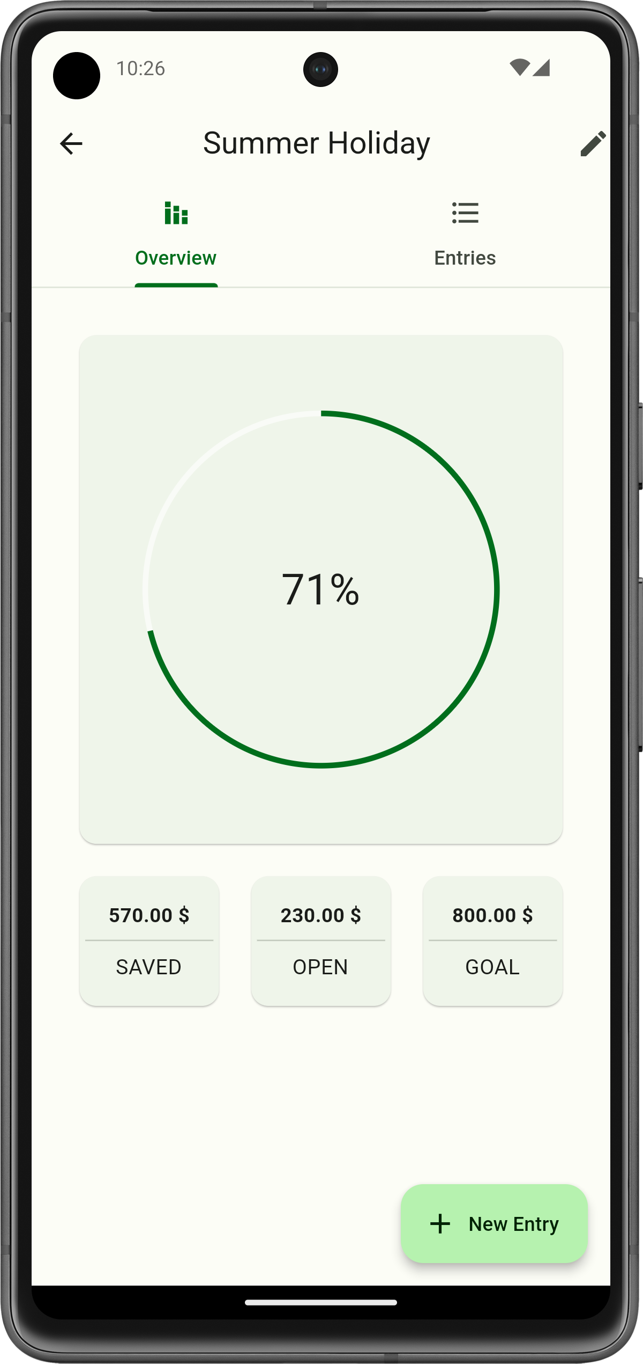

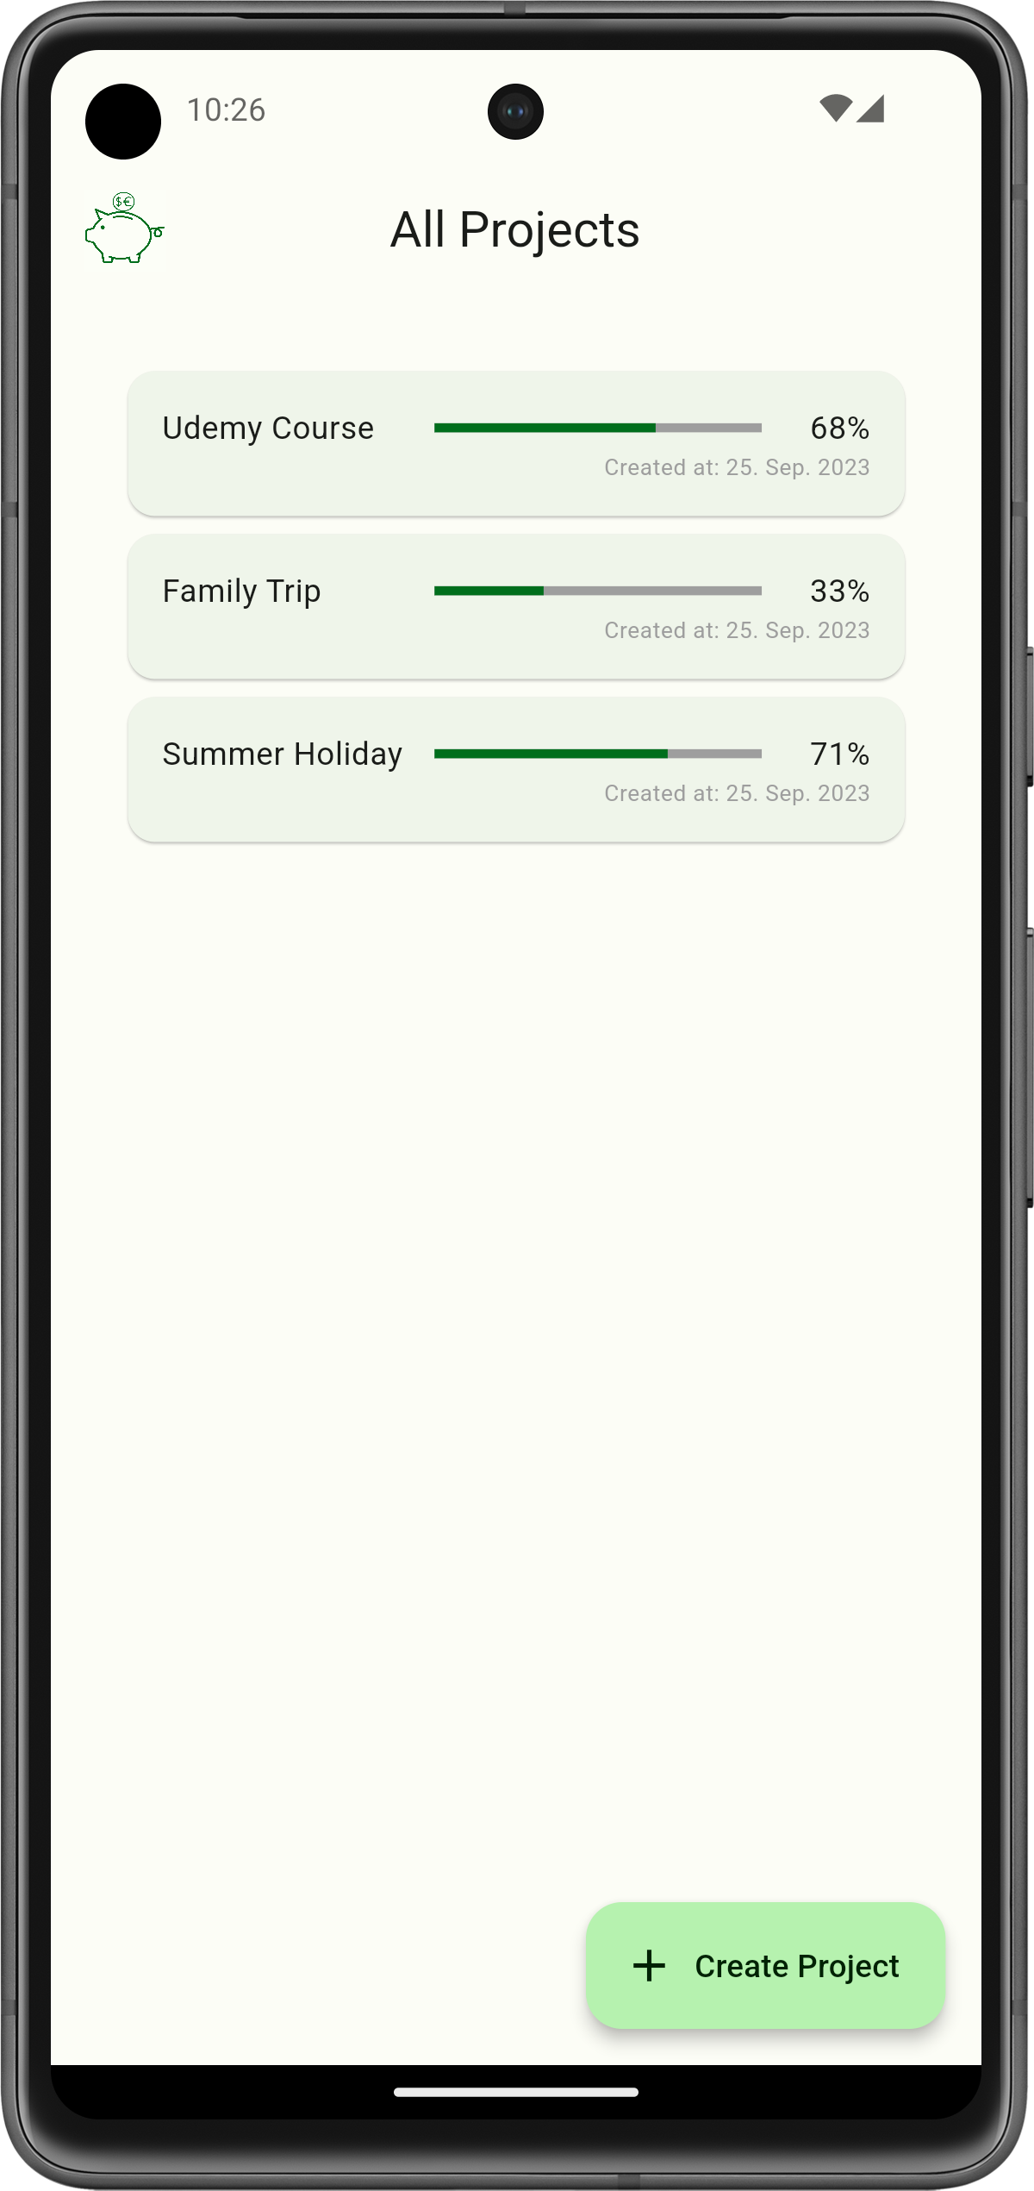
TRACK YOUR SAVING GOALS

Slide 2

TRACK YOUR SAVING GOALS

Slide 3
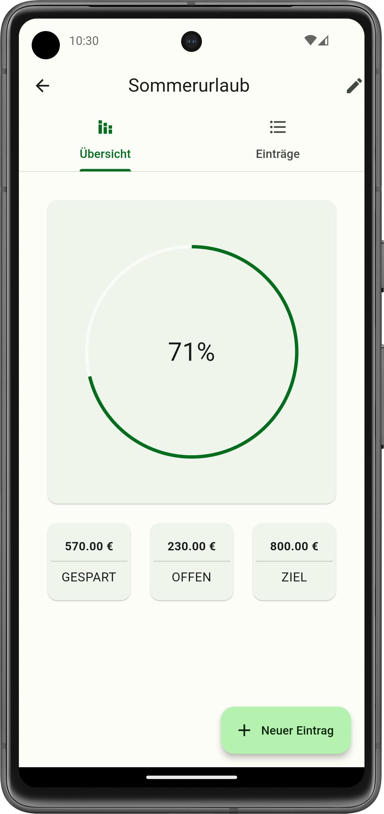
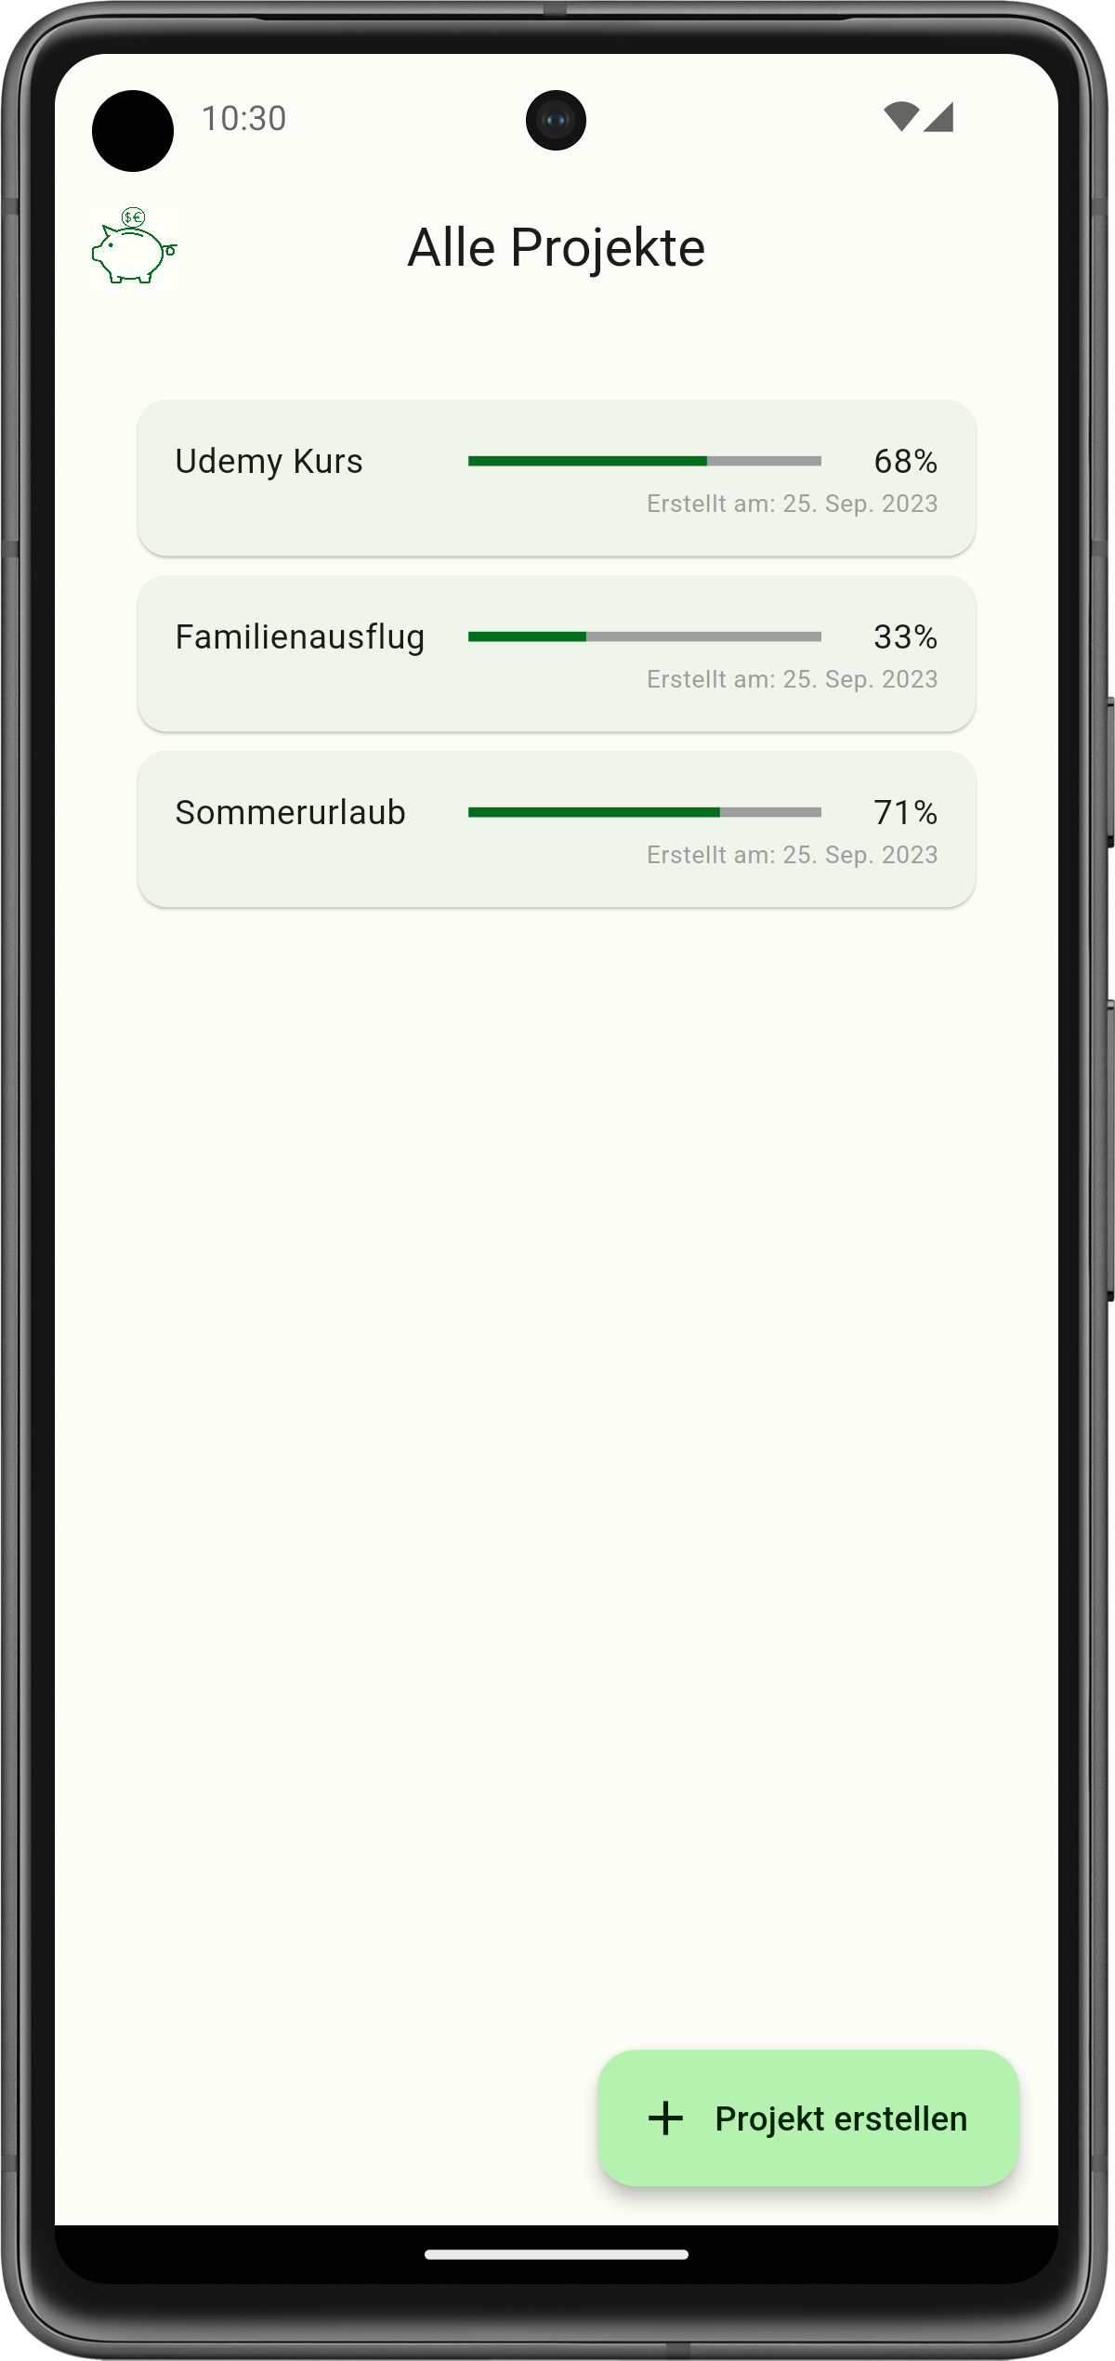
VERFOLGE DEINE SPARZIELE

